Slide 1
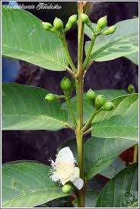
মাল্টিমিডিয়া ক্লাস রুমে সকলকে স্বাগতম

Slide 2
পরিচিতি
দেলওয়ারা বেগম
সহকারি শিক্ষক(বি,এসসি)
আলতাদীঘি স্নাতক মাদরাসা,শেরপুর,বগুড়া।
শ্রেণিঃ দাখিল ৬ষ্ঠ
বিষয়ঃবিজ্ঞান
অধ্যায়ঃ চতুর্থ
সময়ঃ ৪৫মিনিট
তারিখঃ ২৩/১২/২০১৯ইং

Slide 3
পাঠ শেষে শিক্ষার্থীরা..................।
কান্ড কাকে বলে তা বলতে পারবে;
চিত্রসহ কান্ডের বিভিন্ন অংশ সনাক্ত করতে পারবে;
কান্ডের শ্রেণিকরণ করতে পারবে।

Slide 4
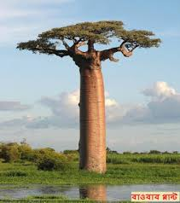
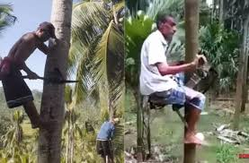
চিত্রে আমরা কি দেখতে পাচ্ছি?
বিভিন্ন প্রকার কাজ
চিত্রে গাছের যে অংশটুকু দেখতে পাচ্ছি তাকে কি বলে?
গাছের ধড় বা কান্ড

Slide 5
আজকের পাঠ
কান্ড

Slide 6
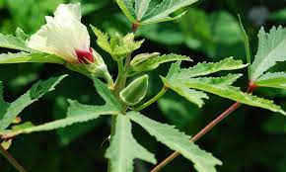
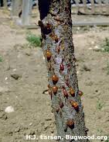
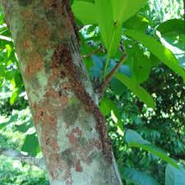
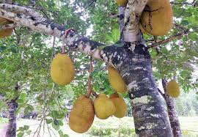
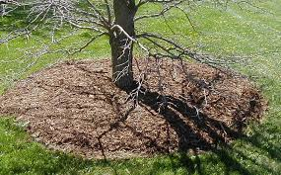
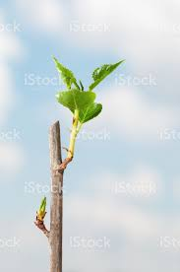
চিত্রগুলো ভালভাবে লক্ষ্য কর

Slide 7
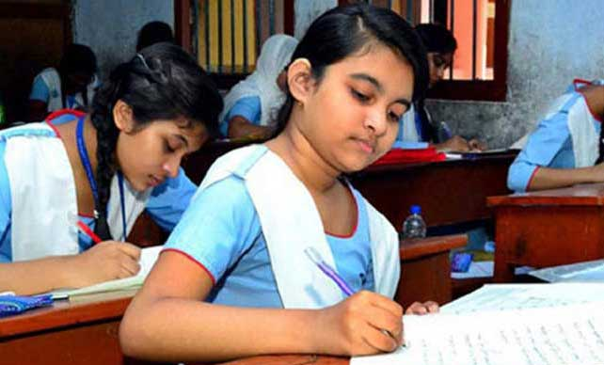
একক কাজ
কান্ড কাকে বলে এবং কান্ডে কী কী থাকতে পারে তা লিখ।

Slide 8
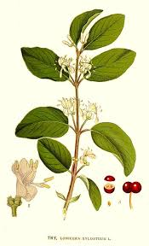
চিত্র টি ভালোভাবে লক্ষ্য কর
অগ্রমুকুল
পাতা
পর্ব
পর্ব মধ্য
কাক্ষিক মুকুল
একটি শাখা কান্ড

Slide 9
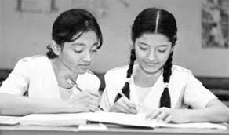
জোড়ায় কাজ
একটি শাখা কান্ডের চিত্র একেঁ বিভিন্ন অংশ চিহ্নিত কর এবং প্রধান প্রধান অংশের ব্যাখ্যা কর।

Slide 10
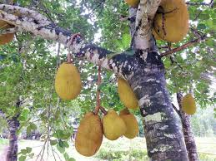
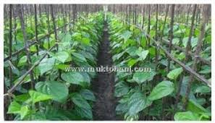
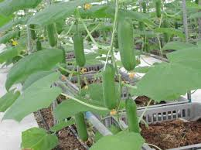
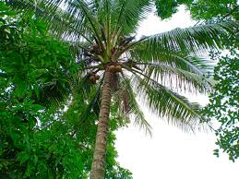
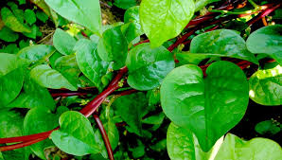
নিচের চিত্রগুলো ভালভাবে লক্ষ্য কর
কি ধরনের কান্ড?
কি ধরনের কান্ড?
সবল কান্ড
দুর্বল কান্ড

Slide 11
কান্ডের শ্রেণিকরণ
কান্ড
সবল কান্ড
দুর্বল কান্ড
অশাখা কান্ড
শাখাম্বিত কান্ড
লতানো কান্ড
ট্রইলার বা শয়ন
আরোহিণী
মঠ আকৃতির
গম্বুজ আকৃতির
তৃণ কান্ড

Slide 12
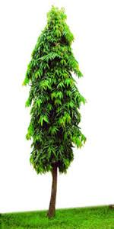
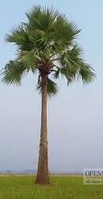
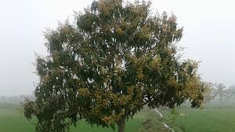
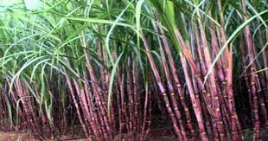
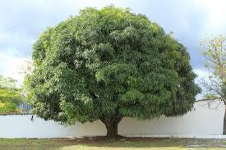
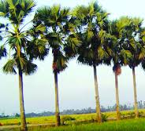
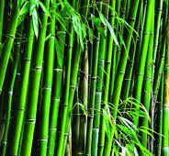
চিত্রগুলো ভালভাবে লক্ষ্য কর
শাখাম্বিত কান্ড
অশাখা কান্ড
মঠ আকৃতি
গম্বুজ আকৃতি
তৃণ কান্ড

Slide 13
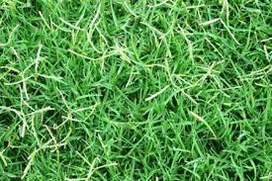
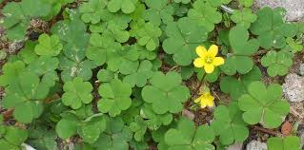
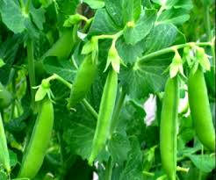
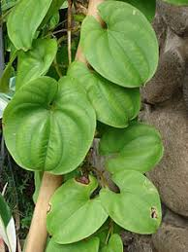
দুর্বল কান্ড
ক্রিপার বা লতানো কান্ড
ট্রেইলর বা শয়ান কান্ড
আরোহিণী কান্ড

Slide 14
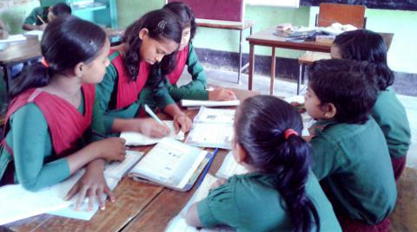
দলীয় কাজ
উদাহরণ সহ বিভিন্ন প্রকার কান্ডের নাম লেখ।
মানব জীবনে দুর্বল এবং সবল কান্ডের গুরুত্ব পূর্ণ ভূমিকা বিশ্লেষণ কর।

Slide 15
মূল্যায়ন
১। একটি শাখা কান্ডের কয়টি অংশ থাকে?
(ক) ২
(গ) ৪
(ঘ) ৫
(খ) ৩
২। কান্ডের সাথে পাতা যে কোণ সৃষ্টি করে তাকে কি বলে?
(ক) মুকুল
(খ) পর্বমধ্য
(গ) পত্রকক্ষ
(ঘ) অগ্রমুকুল
৩। শক্ত ও খাড়াভাবে গাছকে দাড়াতে সাহায্য করে-
(ক) সবল কান্ড
(খ) দুর্বল কান্ড
(গ) ট্রেইলার কান্ড
(ঘ) ক্রিপার কান্ড
৪। আখ তৃণ কান্ড। কারণ-
(i) কান্ড খাট ও মোটা
(ii) পর্ব ও পর্বমধ্য খুবই স্পষ্ট
(iii) পর্ব থেকে অস্থানিক মূল বের হয়
নিচের কোনটি সঠিক?
(ক) i ও ii
(খ) i ও iii
(গ) ii ও iii
(ঘ) i,ii ও iii

Slide 16
বাড়ির কাজ
কান্ডের নাম | বৈশিষ্ট্য | উদাহরণ
নমুনা ছক
তোমার চারপাশের পরিবেশের বিভিন্ন গাছের কান্ড পর্যবেক্ষণ করে উপরের ছকটি পুরুণ করবে।

Slide 17
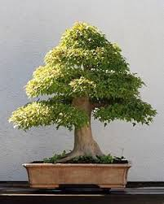
ধন্যবাদ

